Slide 1

Gestion de la Calidad de Software
Integrantes
Nicolaide, Christian
Remonda, Aurelio
Vogel, Rubén

Slide 2
Contenido
Las tareas realizadas fueron
1) Plan de remoción de defectos.
2) Revisión de requerimientos.
3) Revisión de diseño.
4) Revisión de codigo.
5) Análisis estático de código.
6) Pruebas unitarias.
7) Pruebas de sistema.
8) Costo de remoción de defectos.
9) Integración continua.

Slide 3
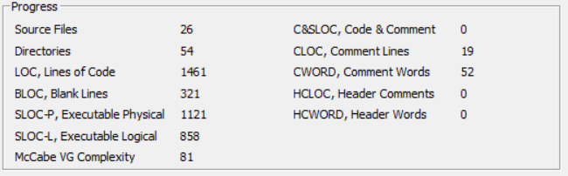
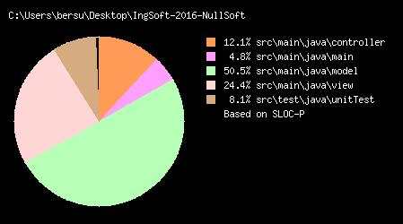
Plan de remoción de defectos
Se utilizo la herramienta LocMetric para el analisis del código, encontrando 1121 lineas de codigo ejecutables.
Utilizando la definicion de Capers Jones estimamos que el proyecto tiene 112 defectos.
Usando estimaciones nuestras, teniendo en cuenta el conocimiento del proyecto calculamos que el proyecto cuenta con 47 defectos.

Slide 4
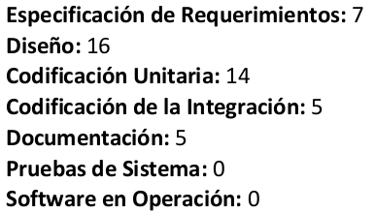
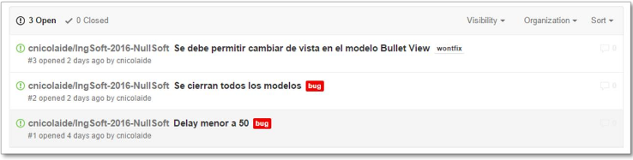
Plan de remoción de defectos
Analizamos la distribución de los defectos calculados,según el porcentaje de aparicion en las diferentes etapas de desarrollo de software.
Comparando estos valores con los defectos reconocidos al final de proyecto (3), sabemos que hay muchos defectos por encontrar.

Slide 5
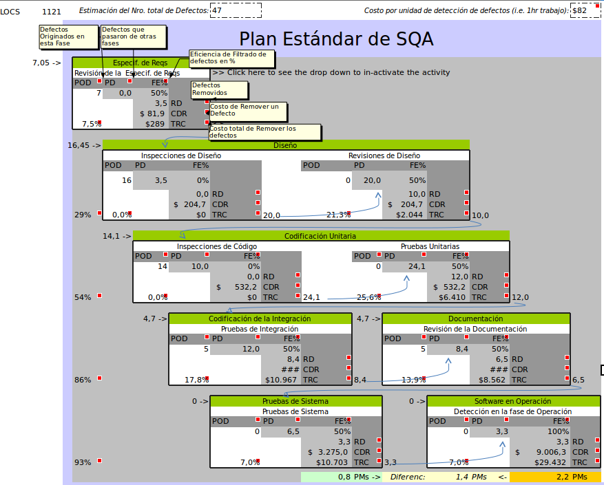
Plan de remoción de defectos

Slide 6
Revisión de los requerimientos
La validación de requerimientos trata de mostrar que estos realmente definen el sistema que el cliente
desea. Es importante debido a errores en el documento de requerimientos pueden conducir
a importantes costos al repetir el trabajo cuando son descubiertos durante el desarrollo o después de
que el sistema esté en uso.
No encontramos que falten o sobren requerimientos, sin embargo algunos de estos no se encuentran
bien redactados. Se generó un reporte de revisión para que los mismos sean corregidos.
En esta etapa encontramos una cantidad similar de defectos a la esperada de acuerdo al plan de
remoción de defectos.

Slide 7
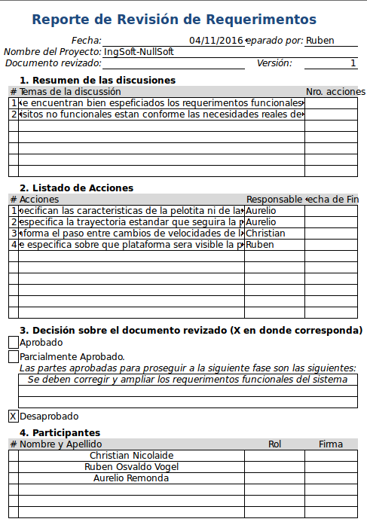
Revisión de los requerimientos

Slide 8
Revisión de diseño
Como algunos miembros del trabajo actual no se encontraban al momento de generar los documentos de diseño se genera una reunión para validar el diseño conceptual. Nos aseguramos de que todos los aspectos relativos a los requerimientos han sido apropiadamente contemplados en el diseño.
Durante la revisión se presentó a los otros miembros el diseño conceptual. Al hacerlo, se demuestro que el sistema tiene la estructura requerida, las funciones y las características especificadas por los documentos de análisis.
Todos los participantes, en conjunto, verificamos que el diseño propuesto estaba correcto. No
encontramos la cantidad de defectos esperada por el plan de remoción de defectos. Probablemente esto se deba a que fue uno de los temas en los que más énfasis se hizo en el trabajo anterior (Ing. De Software).

Slide 9
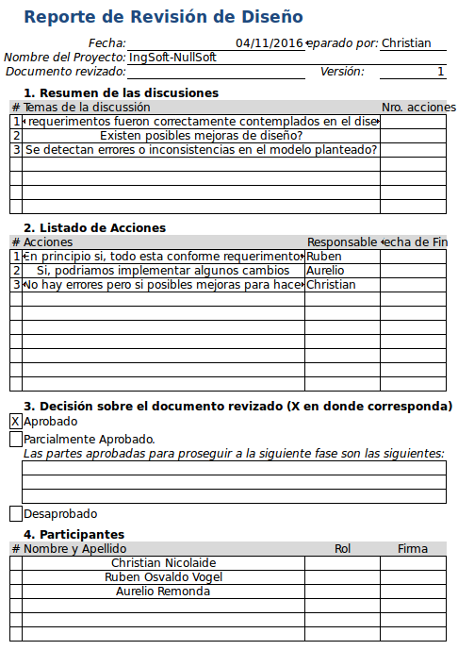
Revisión de diseño

Slide 10
Revisión de código
Con el objetivo de mejorar la calidad del software y detectar errores de manera temprana, se realizaron revisiones de código informales por parte de los integrantes del grupo que no participaron en la codificación durante la materia Ingeniería de Software (por cursar en años distintos).
Estos generaron los comentarios, y posteriormente todos juntos determinamos mediante discusión abierta las posibles mejoras en el producto.

Slide 11
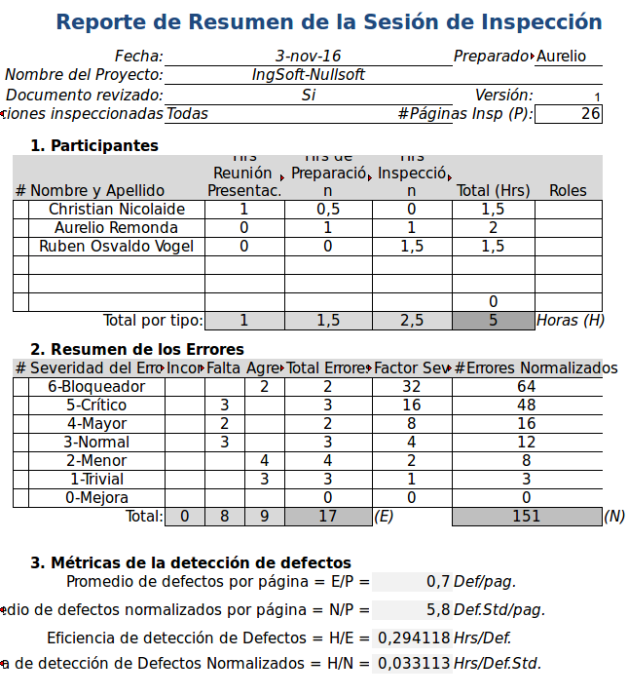
Revisión de código

Slide 12
Análisis estático del código
CHECKSTYLE: Este plugin implementa una herramienta de desarrollo para ayudar a los programadores escribir código Java que se adhiere a un estándar de codificación. Automatiza el proceso de verificación de código, y nos libera de esta aburrida (pero importante) tarea.
PDM: Este plugin es un analizador de código fuente. A través del cual se encuentra defectos habituales de programación como las variables inutilizadas, bloques catch vacíos, la creación de objetos innecesarios, y así sucesivamente.
CDP: ste plugin ofrece un mecanismo de detección automática de copy/paste de líneas de código dentro del proyecto. Es ideal para mantener un control automático sobre esta práctica habitual pero no recomendada (reutilizar bloques de código)
FINDBUGS: Este plugin utiliza el análisis estático para buscar errores en el código Java basándose en patrones o firmas de errores típicos conocidos.

Slide 13
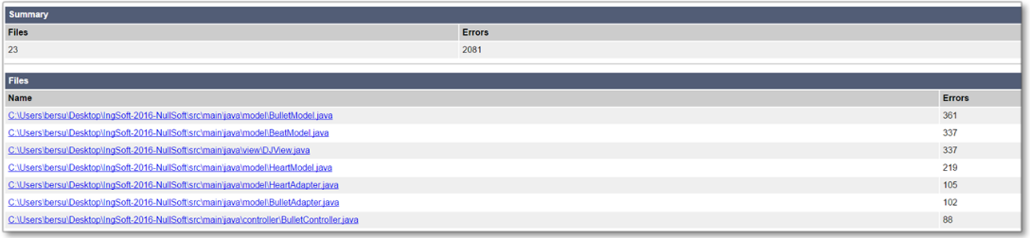
Análisis estático del código : CHECKSTYLE
Se observaron una gran cantidad de defectos de estilo en el reporte, ya que este está validando nuestro código con el estándar sugerido por Google 2 . Esto se debe a que inicialmente cuando se desarrolló el código en Ingeniería de Software, no se optó por seguir un estándar de codificación.
La corrección de estos defectos probablemente demande una gran cantidad de tiempo y no produzca grandes beneficios para el cliente. Por lo tanto se optó por hacer caso omiso a los mismos.

Slide 14
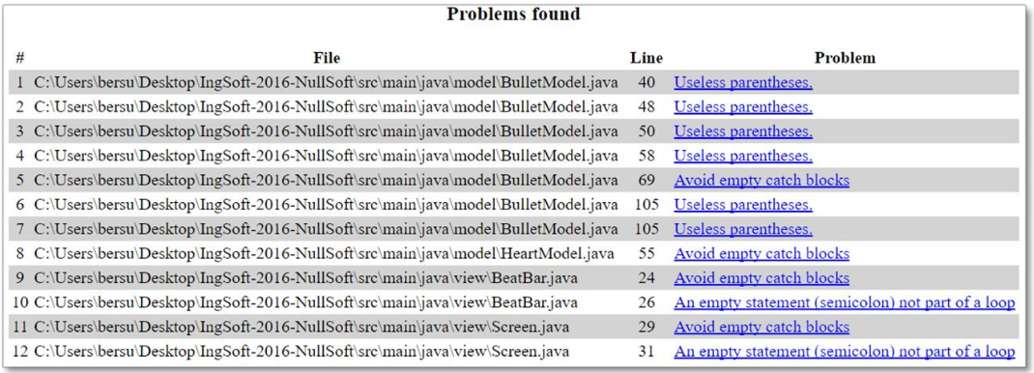
Análisis estático del código : PMD
Este reporte nos arrojó varias advertencias sobre uso de paréntesis innecesarios, bloques catch vacíos, variables no inicializadas, etc. Si bien algunos defectos parecen triviales hay algunos otros que podrían haber derivado en fallas durante la ejecución del software. Como el costo de corregir estos defectos es mínimo, se decide de forma unánime hacer las correcciones sugeridas por la herramienta.

Slide 15
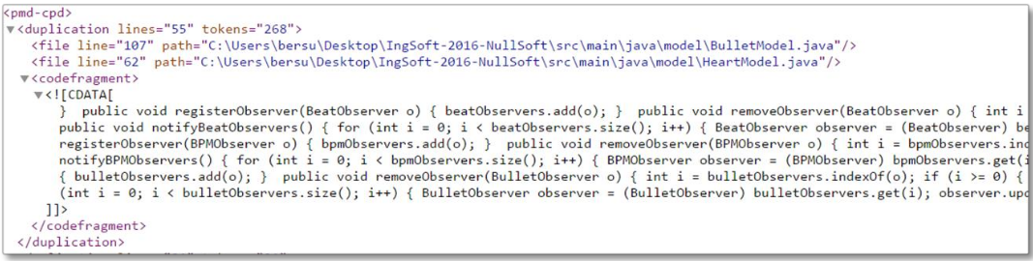
Análisis estático del código : CPD
Recibimos una cantidad media de advertencias de bloques duplicados dentro del código, sin embargo muchos de estos bloques pertenecen al código original propuesto del BeatModel. Si bien es una mala práctica, y deberíamos no tener bloques duplicados. La corrección nos va a demandar un tiempo significativo, ya que deberíamos crear nuevas funciones y reestructurar el código. Se opta por hacer caso omiso a este reporte.

Slide 16
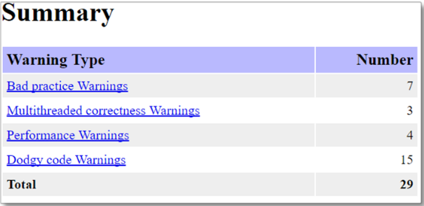
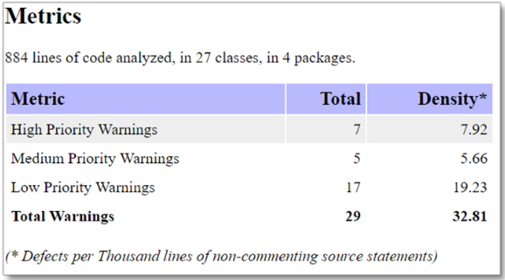
Análisis estático del código : FINDBUGS
Esta herramienta detecto 29 defectos dentro de nuestro código, de los cuales algunos refieren a malas prácticas, otros a problemas de performance o de concurrencia. Como el tiempo para realizar las correcciones no es grande y el impacto que podría producir en el software en producción es significativo se optó por corregir la mayor cantidad posible de los mismos.

Slide 17
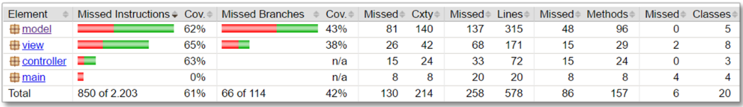
Pruebas unitarias
Es una herramienta libre (GPL) escrita en Java, que nos permite comprobar el porcentaje de código al que accedemos desde los test. Es decir, nos permite saber cuánto código estamos realmente probando con nuestros test.Además JaCoCo también nos indica la complejidad ciclomática de McCabe. Esto nos dice como de “complejo” es un método. Esto nos puede servir para orientar nuestros test y probar primero las piezas más complejas, o incluso nos puede hacer plantearnos una refactorización para bajar la complejidad del código.

Slide 18
Pruebas de sistema
Se utilizó el framework Jbehave para escribir 12 escenarios de prueba, que abarcan 2 historias:
Direccion de desplazamiento de la bolita (4 escenarios)
Scenario: The bullet moves in direction 1
Given The bullet direction is 1
When the bullet moves
Then the bullet should move in direction 1
Choque contra la pared y nueva direccion de la bolita (8 escenarios)
Scenario: The bullet strikes left wall coming from direction 1
Given The direction of the bullet 1
When the bullet strikes left
Then the direction should change to 2

Slide 19
Costo de remoción de defectos
Teniendo en cuenta estas consideraciones, si el precio de la hora de trabajo es $100. El costo de remover todos los defectos con el software en Operación asciende a $517.000. Mientras que si se aplican técnicas para encontrar y remover defectos durante el desarrollo del proyecto, solo $35.948. La diferencia es realmente significativa, y evidencia la importancia de detectar y corregir defectos de manera eficiente y temprana.

Slide 20
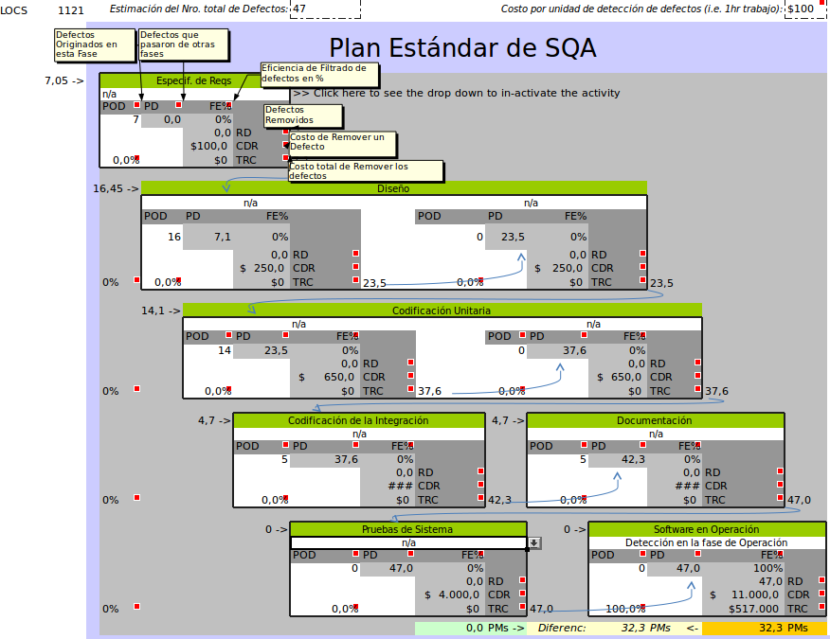
Costo de remoción de defectos

Slide 21
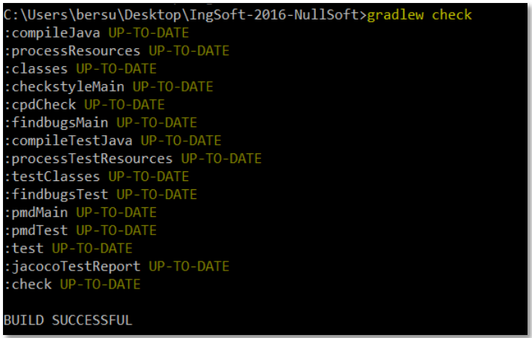
Integración continua
Como herramienta para realizar integración continua, se decidió utilizar TravisCI, y como herramienta de automatización Gradle. A esta la herramienta de automatización se la configuraron diferentes plugins. En todos los plugins el build falla si la cantidad de errores supera la cantidad que había en el build anterior. Además de esto si hay problemas en la compilación, o con los test automatizados también fallara el build. Para hacer el chequeo y correr todos los scripts antes mencionados se debe correr el comando “gradlew check” en el servidor de integración continua.

Slide 22
FIN

